Slide 1
여행사진 기록 서비스: 여기서 개발 진행 상황 발표
3조 (Segmentation Fault)
김대원 배은태 심정
2019.11.11

Slide 2
목차
진행 현황
회원가입 및 로그인
회원가입과 로그인
서버 애플리케이션용 테스트 모듈의 적용 사례
Shared Preference를 이용한 자동 로그인과 로그아웃 기능 구현
이미지 업로드
이미지에서 메타데이터 추출하여 정보를 DB에 저장
이미지를 서버에 업로드하여 디스크에 이미지 파일 저장
추출한 GPS 정보를 바탕으로 Google Map에 마커 표시
채팅 클라이언트-서버 연동
차후 개발 계획

Slide 3
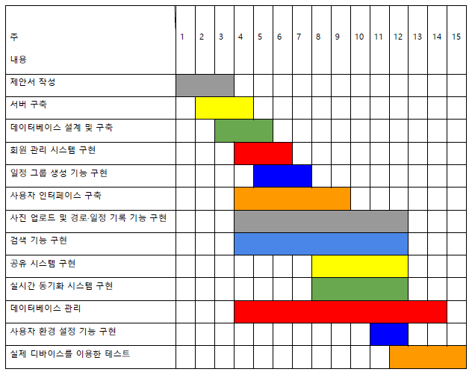
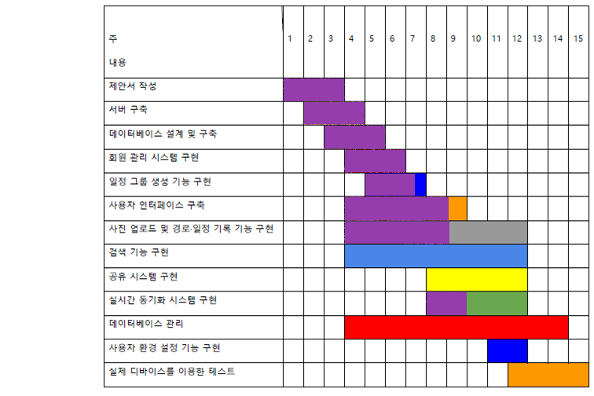
진행 현황

Slide 4
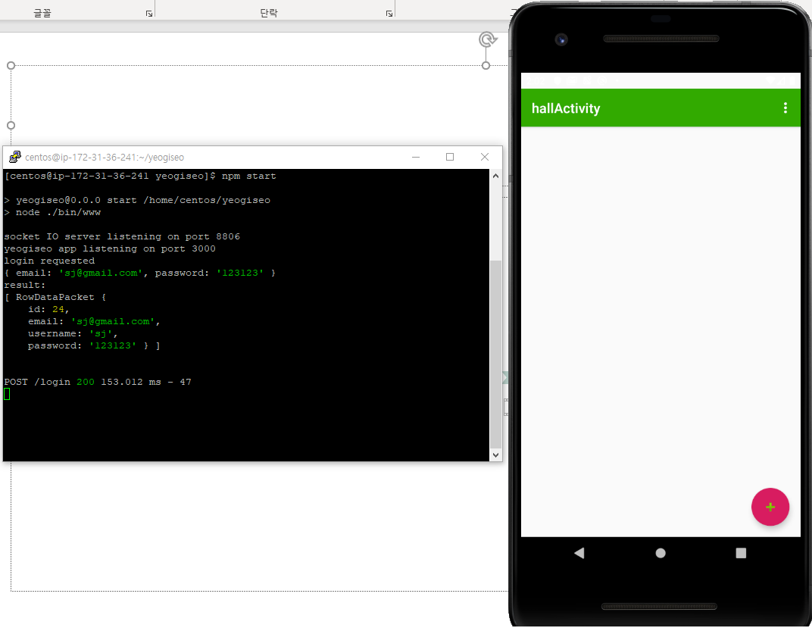
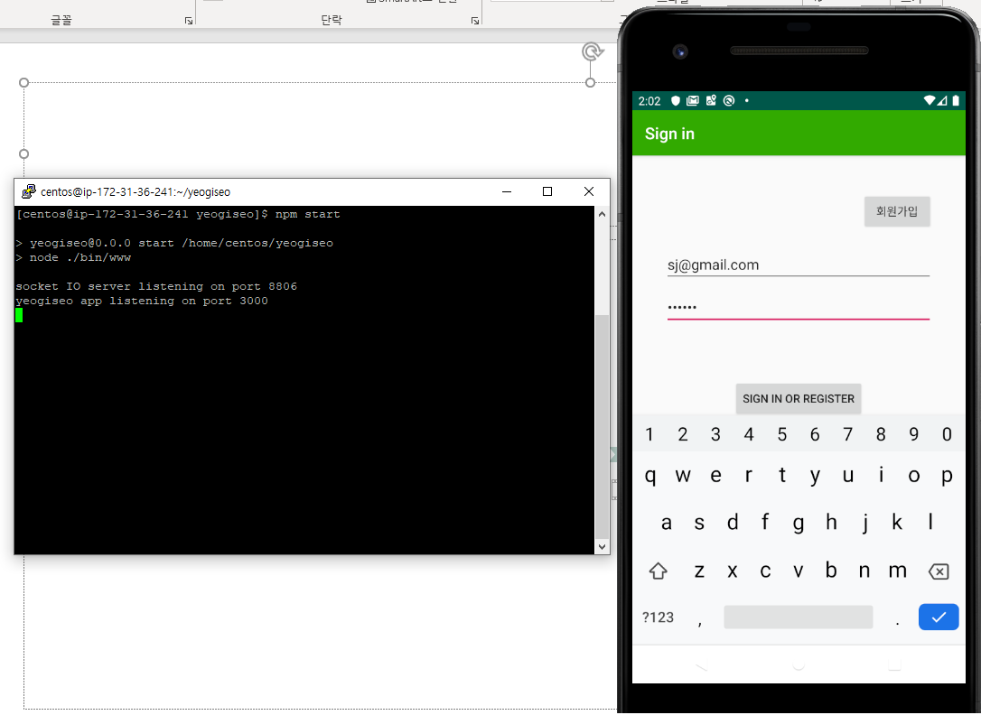
회원가입 및 로그인
에뮬레이터를 활용한 테스트

Slide 5
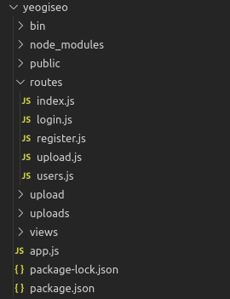
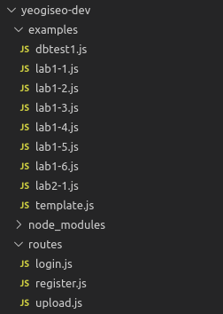
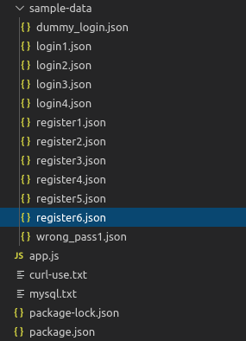
회원가입 및 로그인
서버 애플리케이션용 대한 테스트 모듈의 적용 사례
본 프로젝트인 ~/yeogiseo/와 테스트 모듈인 ~/yeogiseo-dev/로 분리
완전히 이질적이고 고립된 형태에서 본 프로젝트와 유사한 구조로 변경된 테스트 모듈
테스트 모듈에서 실험 및 검증된 프로그램을 손쉽고 빠르게 본 프로젝트에 적용 가능

Slide 6
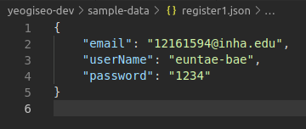
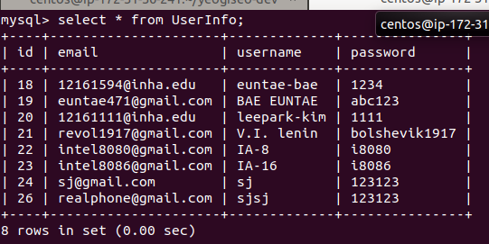
회원가입 및 로그인
서버 애플리케이션용 대한 테스트 모듈의 적용 사례
POST 방식 요청 전송으로 curl 사용
테스트를 위한 JSON 형식의 샘플 데이터 도입
~/yeogiseo-dev/sample-data/

Slide 7
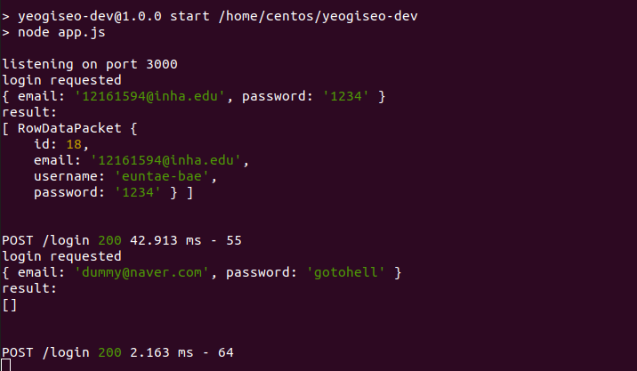
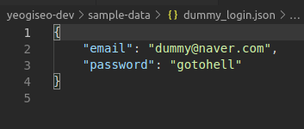
회원가입 및 로그인

Slide 8
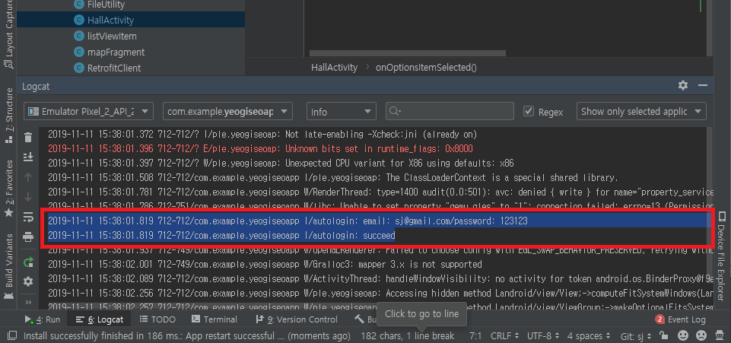
회원가입 및 로그인
Shared Preference를 이용한 자동 로그인

Slide 9
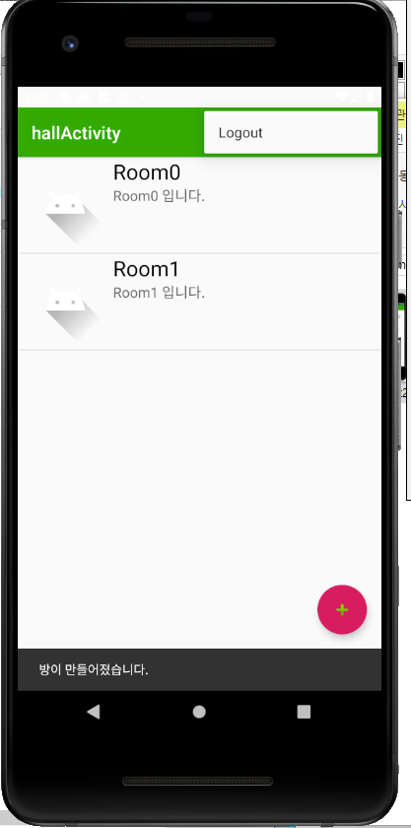
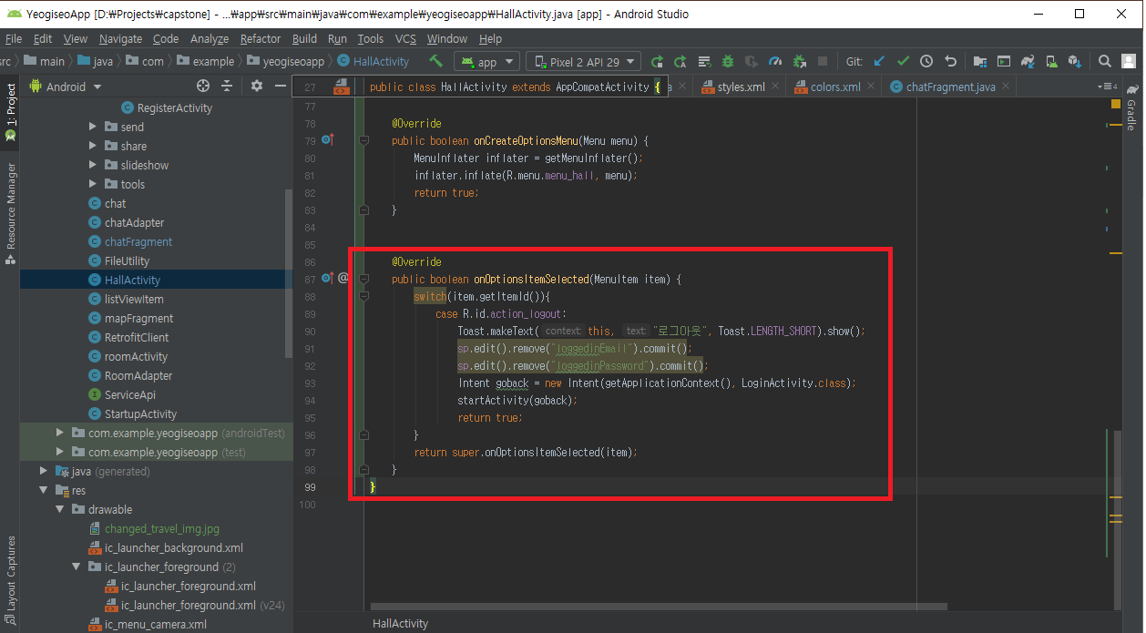
회원가입 및 로그인
Shared Preference를 이용한 로그아웃

Slide 10
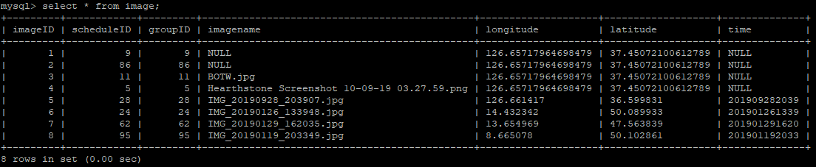
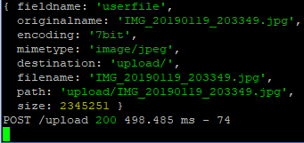
이미지 업로드
이미지에서 메타데이터 추출 후 DB에 저장

Slide 11
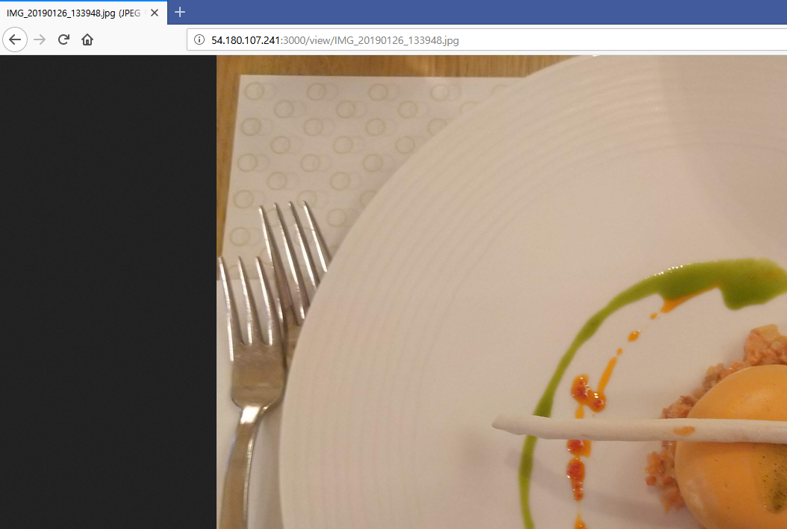
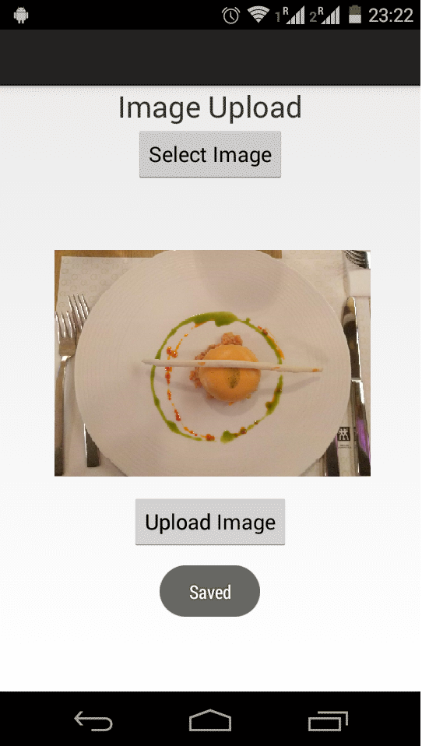
이미지 업로드
안드로이드에서 이미지 업로드, 이미지가 저장된 것을 웹에서 확인

Slide 12
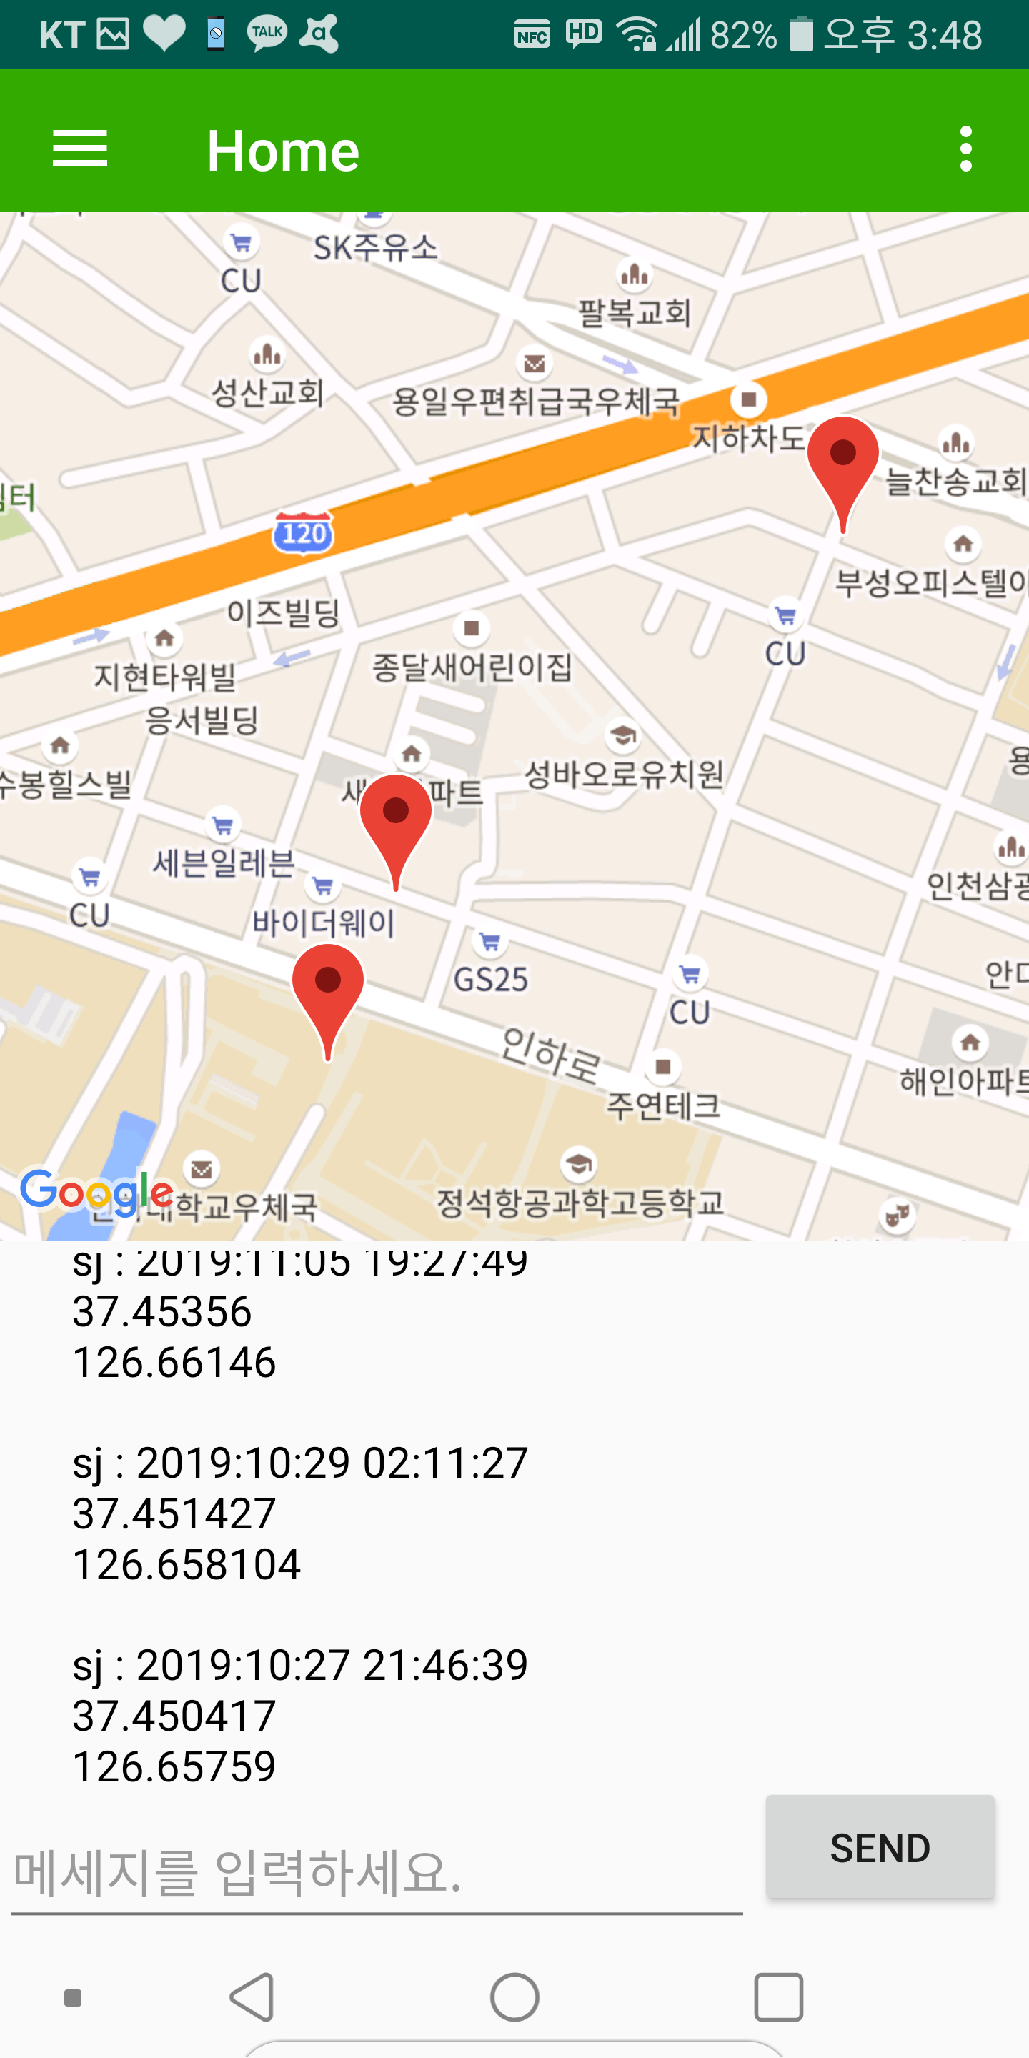
이미지 업로드
추출한 GPS 정보를 바탕으로 Google Map에 마커 표시

Slide 13
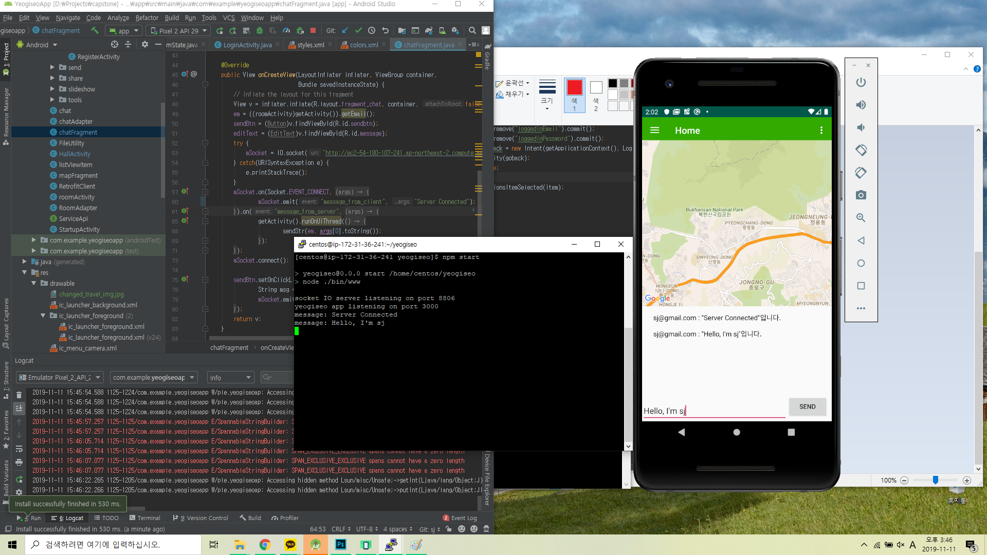
채팅 클라이언트-서버
안드로이드에서 보낸 채팅을 서버에서 받는 모습

Slide 14
11주차 개발 계획
일정 정보 가공 및 경로 생성
UI 개선
SNS 공유
사진에 코멘트 달기
차후 개발계획
네비게이션 드로어 메뉴 사진으로 교체
실시간 공유 시스템(같이 보기, 그리기 등)
이미지 대상 정보 검색 기능 추가(Cloud vision API)

Slide 15
Q & A

